Slide 1

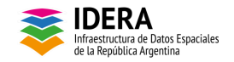

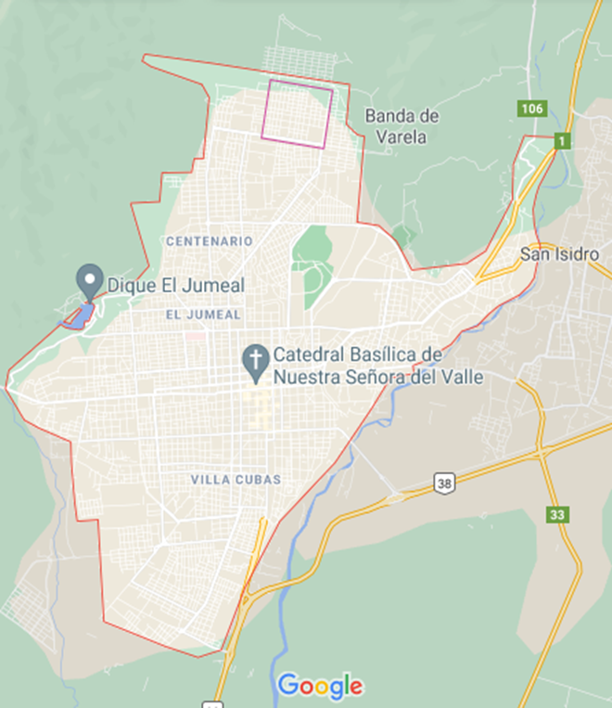
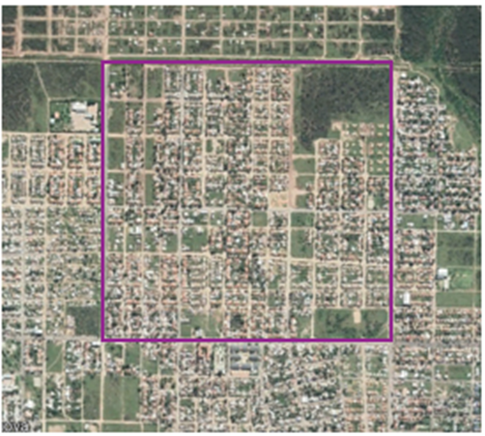
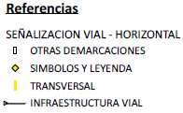
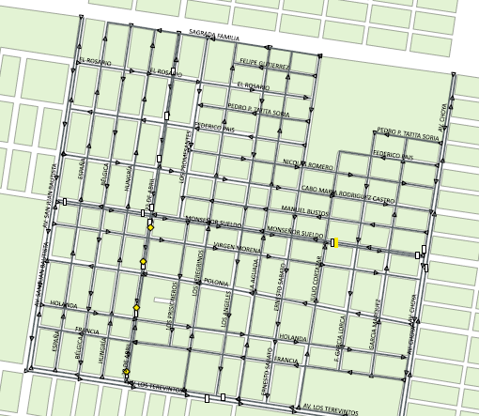
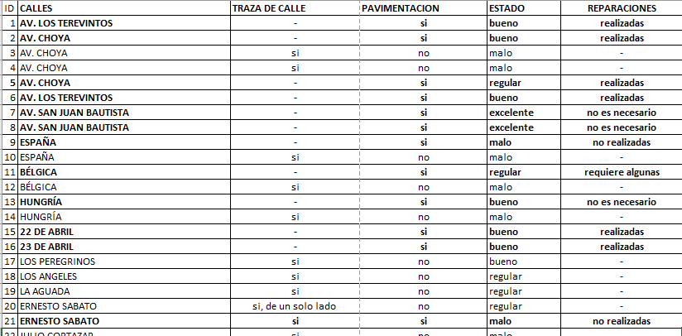
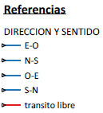
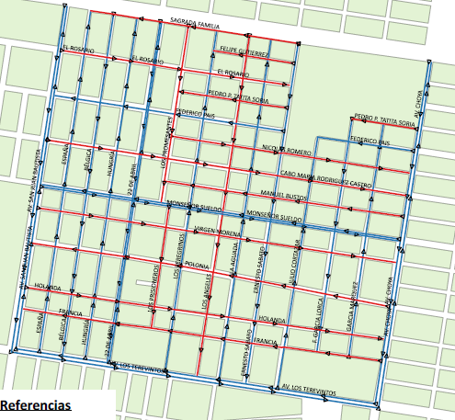
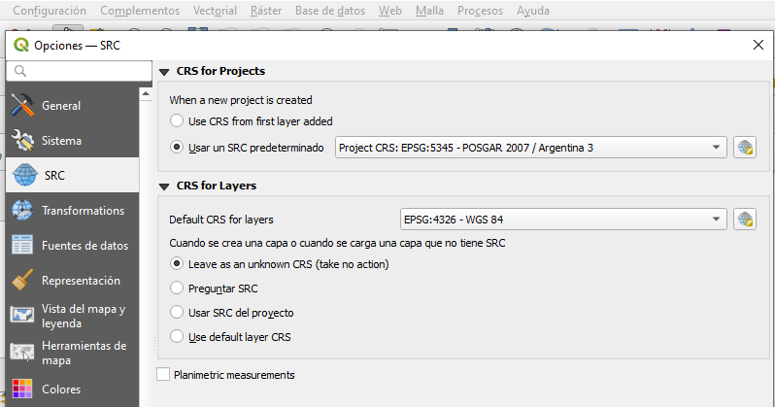
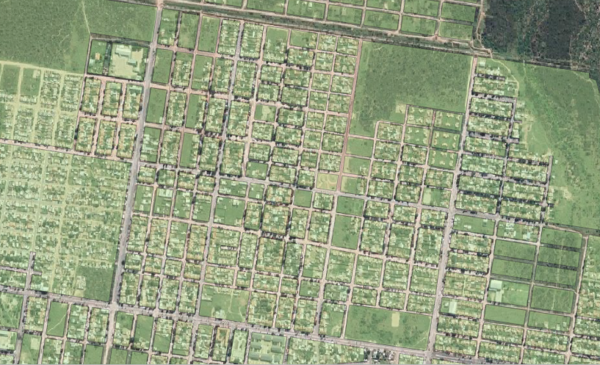

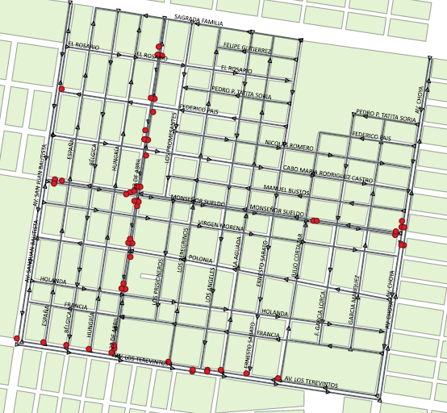
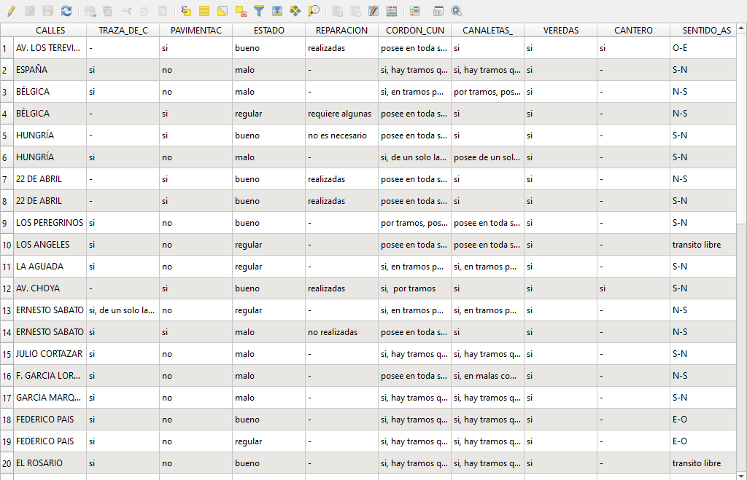

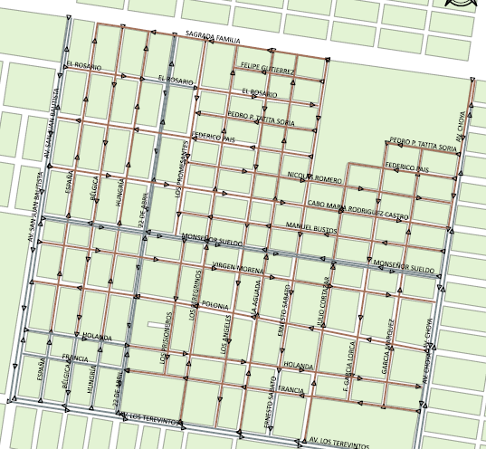
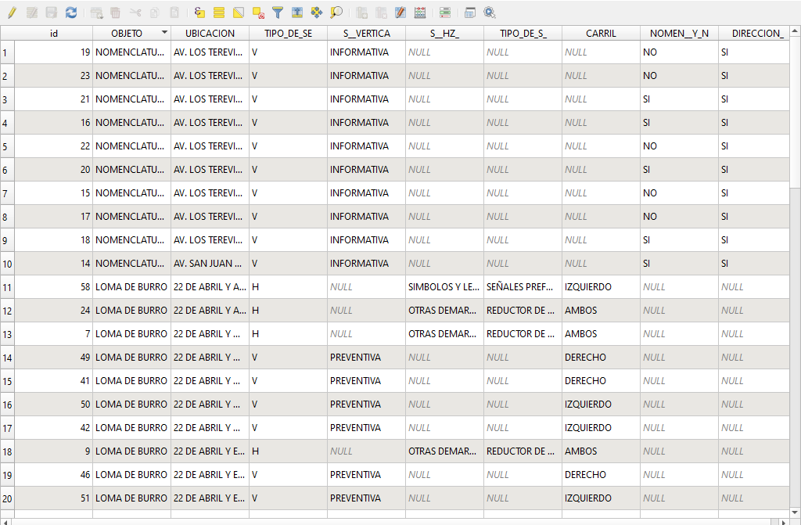
SIT PARA EL ANÁLISIS DE LA INFRAESTRUCTURA Y SEÑALIZACIÓN VIAL EN EL SECTOR NORTE DE LA CIUDAD DE SAN FERNANDO DEL VALLE DE CATAMARCA
Cedrón R. Ana Cecilia¹, Perna María Alejandra¹, Marcela E. Montivero¹, Marcelo E. Savio ^{1,2},
¹FTyCA, UNCA- ²IMCODEG, Catamarca, Argentina
e-mail: anacedron43@gmail.com, pernaale1@gmail.com
RESUMEN:
La ciudad de San Fernando del Valle de Catamarca está conformada por diversos sectores urbanos y algunos de ellos con accesos precarios y circulación insegura, debido a que sus calles y principales avenidas se encuentran desprovistas de elementos necesarios para una correcta circulación de vehículos y peatones bajo las normas vigentes de seguridad vial, y en vista de que contempla faltantes de elementos necesarios para alcanzar los estándares de confort mínimos correspondientes, se propone este SIT para el análisis de la Infraestructura y Señalización Vial como una herramienta para caracterizar y evidenciar esas limitantes y potencialidades del territorio, así como de las posibles mejoras barriales, y diagnosticar la situación actual del espacio urbano y las necesidades de accesibilidad existentes, obteniendo un proyecto piloto, que podrá ser utilizada en otras zonas de la ciudad.
OBJETIVO GENERAL
Realizar un Sistema de Información Territorial para el análisis de la Infraestructura y Señalización Vial en el sector Norte de la ciudad de San Fernando del Valle de Catamarca.
OBJETIVOS ESPECÍFICOS
Diagnosticar los componentes urbanos de la zona, para determinar la problemática presente y generar un modelo aplicable a otros sectores de la ciudad.
Diagnosticar la situación actual de los accesos, vías de conexión, circulación y su estado general.
Volcar en un SIT todos los elementos viales existentes en la zona definiendo su ubicación, función y demás datos de utilidad para el proyecto.
Generar cartas temáticas con la información obtenida a partir del análisis de los elementos de la zona.
LOCALIZACIÓN GEOGRÁFICA
METODOLOGIA
Los criterios y conceptos a tener en cuenta en la recopilación de antecedentes y análisis de los datos fueron obtenidos de la Dirección de Planeamiento Urbano y Vialidad Nacional.
Se consultaron manuales, ordenanzas, decretos municipales y entre otros documentos legales y se efectuó el relevamiento de la zona de estudio por medio de imágenes satelitales con la implementación de softwares como Google Earth Pro o Google Maps. Con ello, se realizó un relevamiento in situ de la zona, para corroborar los datos obtenidos del análisis de imágenes satelitales.
Con la depuración de los datos recolectados, generamos la base de datos para Infraestructura Vial.
RESULTADO
•Se puede visualizar de manera sencilla los elementos principales, como los sentidos de las calles, estado, ubicación y tipo de señales, etc.
•Abriendo la tabla de atributos podemos encontrar más información en detalle, posibilitando así, visualizar, de manera sencilla y accesible, la problemática y las condiciones en las que esta se encuentra actualmente la zona de estudio.
Categorizado
Ejecutamos el SIT con la implementación del software QGIS.
Incorporamos la cartografía base, conformada por un vuelo fotogramétrico obtenida mediante enlace WMS de la página web del Instituto Geográfico Nacional (IGN), y un archivo de las manzanas, de la ciudad de San Fernando del Valle de Catamarca, obtenido mediante enlace WFS de la página web de IDERA.
Tabla de atributos
En la creación de la topología, se utilizaron elementos puntuales para la representación y discriminación de las señales viales y elementos lineales para la representación de las calles, en las cuales se incorporó, a modo ilustrativo, su sentido.
Para finalizar se incorporó a esta topología, los metadatos correspondientes preparados previamente con la información recopilada en campaña, obteniendo como resultado un SIT aplicado a la infraestructura y la señalización vial.
CONCLUSIONES
Este proyecto fue generado solamente dentro de cuatro avenidas de la zona norte de la ciudad, con la esperanza de poder utilizarlo como proyecto piloto y aplicarlo en zonas que se encuentren en situaciones similares para, una vez aplicado en más lugares, poder contar con una cartografía completa que evidencie el estado de la ciudad para poder llevar a cabo las políticas publicas correspondientes cuando sea posible, teniendo en cuenta que una mejor visualización de las problemáticas, y de donde se encuentran, facilita la toma de decisiones.
Esperamos que este proyecto pueda ser aplicado en las demás zonas de la ciudad y que no solo sirva para la toma de decisiones administrativas, sino que también sea accesible para cualquier usuario interesado, ya sean empresas de transporte, de servicios, cadetería o a particulares, es decir que esté al alcance del público en general.

